Slide 1
(1) Teacher (Учитель): Кашкарова Людмила Валерьевна
The English language
(Английский язык)
6 form (класс)
Prepare a student’s book, a copybook and a pen.(Подготовьте учебник, тетрадь, ручку)

Slide 2
(2)At the lesson (На уроке)
The sound of your microphone is off (Звук вашего микрофона выключен)
Turn on the sound of your mic only upon the teacher’s request (Включаем звук микрофона только по просьбе учителя)

Slide 3
(3)Greeting and checking the connection (Приветствие и проверка связи)
Good morning. Glad to meet you. (Доброе утро. Рада встрече с вами)
How are you? (Как вы?)
Is everything OK with your sound and your picture. (Все ли в порядке со звуком и изображением?)
I am fine. Everything is OK.(Все в порядке)
I have some problems. (Есть проблемы.)

Slide 4
(4)At the lesson you do class work in your copybooks. (На уроке вы выполняете классную работу в тетрадях)
Write down in your copybook underlined information.(записываете в тетради подчеркнутую информацию)

Slide 5
(5)Marks for the class work (оценки за классную работу )
The mark for the class work is optional - send the photo of the class work to the teacher by mail. (оценка за классную работу по желанию, отправляем фото работы на почту учителя).
“5” – no mistakes (нет ошибок)
“4” – few mistakes (мало ошибок)
“3” – many mistakes (много ошибок)

Slide 6
(6)Answer our usual questions (Ответьте на наши обычные вопросы)
What is the number of today’s lesson?
What day is it today?
What date is it today?

Slide 7
(7)Open your copybooks and write down. (Откройте тетради и запишите)
Classwork
Lesson 42
Thursday
The 17th of December

Slide 8
(8)Pronunciation of the letters th. (Произношение букв th)

Slide 9
(9)Pronunciation of the letters th. (Произношение букв th)
Как прочитать сочетание букв th в английском языке?
в английском языке Буквы th в английском языке всегда дают один и тот же межзубный звук, который может произноситься:
1) как звонкий (voiced), тогда мы его обозначаем - [ð] этот звук в словах: then, this, there, other, smooth
2) или как глухой (unvoiced), который будет обозначен - [θ] этот звук можно услышать в словах: thin, through, thumb

Slide 10
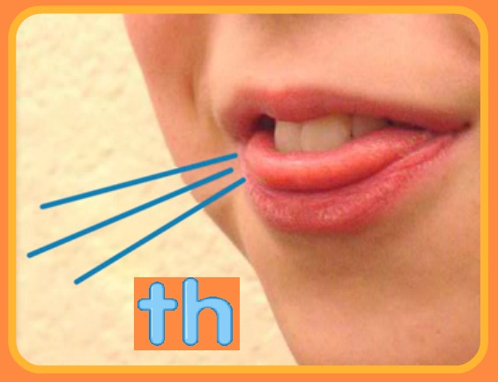
(10)Общего правила когда сочетание букв th читается как звонкий звук [ð], а когда как глухой звук [θ] не существует, и мы просто запоминаем слова вместе с их произношением.

Slide 11
(11)[θ] - three, thirteen, thirty, thanks, mouth, both, worth, month

Slide 12
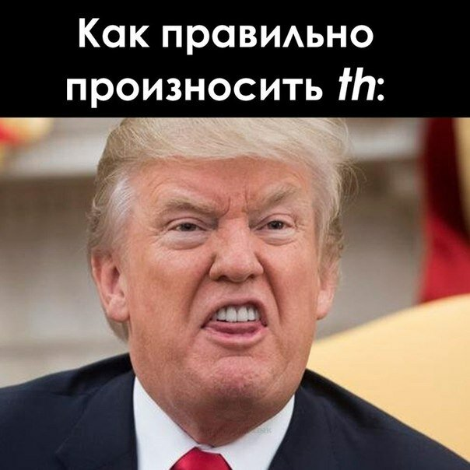
(12)[ð] - the, these, that, mother, father, brother, them, although, another

Slide 13
(13)Pronunciation of the letters th. (Произношение букв th)
Write down the words in two groups according to the pronunciation of the letters th(Записываем слова в две группы в зависимости от произношения):
1) звонкий (voiced) - [ð]
2) глухой (unvoiced), который будет обозначен - [θ]
This (это) these(эти) think(думать) Thursday(четверг) thirteen (13) they(они) their(их) there(там)

Slide 14
(14)Directions(направления)
The task for slide 15 (задание к слайду 15):
Ask the way to the place of your interest.(Спроси дорогу в то место, которое тебя интересует.)
Make notes in your copybook who is interested in what place – name, place. (Делай записи в тетради кому что интересно – имя, место)

Slide 15
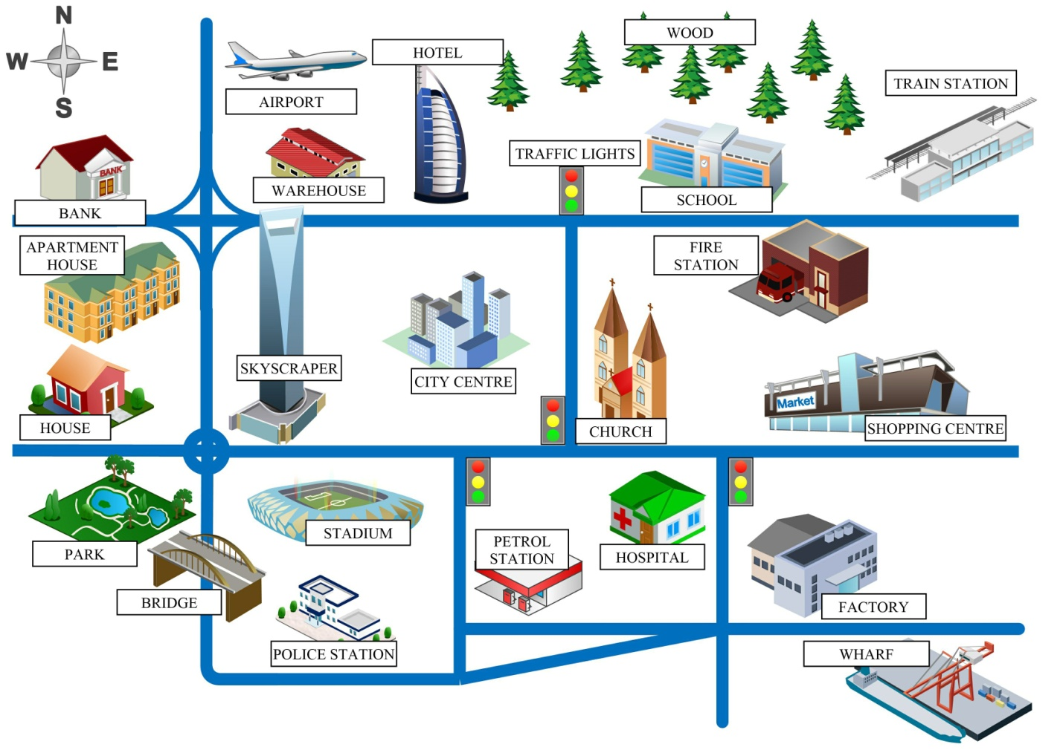
(15)Excuse me, where is the… ,please?
Простите, где находится …, пожалуйста?

Slide 16
(16)Let us draw conclusion what are the most interesting places for you.(Давайте подведем итог какие место самое интересное для вас)
What is the most popular place?(Какое место самое интересное?)
Who is interested in it? (Кто им интересуется?)
What are other places of interest? (Какие есть другие интересные места?)
Explain the way to these places from the house (объясните дорогу к этим местам от дома)

Slide 17
(17)Use the phrases from your student’s book page 74 exercise12

Slide 18
(18)Home assignment of the lesson 42 (17/12)
Orally revise three forms or irregular verbs (pages 107-108) Устно повторяем три формы неправильных глаголов (стр.107-108)
ВНИМАНИЕ!! В журнал выставляю четыре оценки за первые четыре недели карантина и
задание урока 40 засчитывается как контрольное – оценка в журнал.
Кто что-то не сделал – выполняем и отправляем на почту (оценки можно исправить в течении недели)!

Slide 19
(19)Open your student’s books, page 107.
Read after the teacher (Читаем за учителем)

Slide 20
(20)It is time to finish our lesson.
Any questions?

Slide 21
(21)The lesson is over.

